Slide 1





Slide 2



1.Xác định chủ ngữ, vị ngữ trong câu sau:
Lương Ngọc Quyến hi sinh nhưng tấm lòng trung với nước của ông còn sáng mãi.
Chủ ngữ: Lương Ngọc Quyến, tấm lòng trung với nước của ông
Vị ngữ: hi sinh, còn sáng mãi.

Slide 3
2. Đặt câu ghép có sử dụng cặp kết từ: Nếu....thì....
3. Câu sau là câu đơn hay câu ghép?
Đêm xuống, mặt trăng tròn vành vạnh.

Slide 4


Tiết 2

Slide 5


Slide 6

3. Trong đoạn văn dưới đây, câu nào là câu đơn, câu nào là câu ghép? Xác định các vế của những câu ghép vừa tìm được.
⁽¹⁾ Mùa đông, rùa ngại rét. ⁽²⁾ Gió cứ thổi vù vù. ⁽³⁾ Rùa đợi đến mùa xuân. ⁽⁴⁾ Mùa xuân nhiều hoa, nhưng mùa xuân vẫn là đứa em của mùa đông. ⁽⁵⁾ Mưa phùn vẫn cứ lai rai và gió bấc vẫn thút thít ở các khe núi. ⁽⁶⁾ Rùa lại đợi đến hè. ⁽⁷⁾ Mùa hè tạnh ráo. ⁽⁸⁾ Cây cối có nhiều quả chín thơm tho. ⁽⁹⁾ Nhưng cái nóng cứ hầm hập. ⁽¹⁰⁾ Cả ngày, bụi cuốn mịt mùng. ⁽¹¹⁾ Hễ cơn dông đến thì đất đá lại như sôi lên, nước lũ đổ ào ào.
(Theo Võ Quảng)

Slide 7
Câu đơn:
⁽¹⁾ Mùa đông, rùa ngại rét.
⁽²⁾ Gió cứ thổi vù vù.
⁽³⁾ Rùa đợi đến mùa xuân.
⁽⁶⁾ Rùa lại đợi đến hè.
⁽⁷⁾ Mùa hè tạnh ráo.
⁽⁸⁾ Cây cối có nhiều quả chín thơm tho.
⁽⁹⁾ Nhưng cái nóng cứ hầm hập.
¹⁰⁾ Cả ngày, bụi cuốn mịt mùng.

Slide 8
Câu ghép
⁽⁴⁾ Mùa xuân nhiều hoa, nhưng mùa xuân vẫn là đứa em của mùa đông.
⁽⁵⁾ Mưa phùn vẫn cứ lai rai và gió bấc vẫn thút thít ở các khe núi.
⁽¹¹⁾ Hễ cơn dông đến thì đất đá lại như sôi lên, nước lũ đổ ào ào.

Slide 9
Xác định các vế câu ghép trong bài
Câu (4): Vế thứ nhất: mùa xuân nhiều hoa; Vế thứ hai: mùa xuân vẫn là đứa em của mùa đông.
Câu (5): Vế thứ nhất: Mưa phùn vẫn cứ lai rai; Vế thứ hai: gió bấc vẫn thút thít ở các khe núi.
Câu (11): Vế thứ nhất: Hễ cơn dông đến thì đất đá lại như sôi lên; Vế thứ hai: nước lũ đổ ào ào.

Slide 10
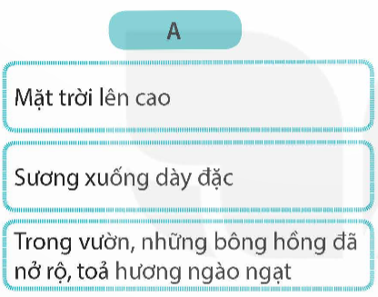
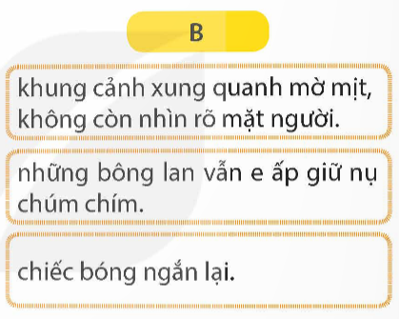
4. Chọn một vế câu ở A và một vế câu ở B, thêm kết từ hoặc cặp từ hô ứng để tạo câu ghép.

Slide 11

5. Thêm kết từ và vế câu thay cho bông hoa để tạo câu ghép.
a. Nếu em chọn một sản vật quê hương để giới thiệu với bạn bè
b. nên tôi luôn háo hức mong đến giờ ông kể chuyện.
c. Tuy những hạt gạo bé nhỏ, giản dị

Slide 12
+ Nếu em chọn một sản vật của quê hương để giới thiệu với bạn bè thì em sẽ chọn món cốm dẻo thơm, ngọt lành.
+ Nếu em chọn một sản vật của quê hương để giới thiệu với bạn bè, em sẽ chọn chiếc bánh đậu xanh ngọt ngào, thơm dịu.

Slide 13
+ Vì ông tôi có giọng nói trầm ấm nên tôi luôn háo hức mong đến giờ ông kể chuyện.
+ Bởi những câu chuyện ông tôi kể rất hấp dẫn người nghe nên tôi luôn háo hức mong đến giờ ông kể chuyện.

Slide 14
+ Tuy những hạt gạo bé nhỏ, giản dị mà lại chứa đựng biết bao mồ hôi, công sức của người nông dân.
+ Tuy những hạt gạo bé nhỏ, giản dị nhưng nó lại có vai trò rất quan trọng trong cuộc sống của người dân Việt Nam.

Slide 15


